Slide 1
447 نبت تنمية المناطق الجافة (العملي) التكيفات في التركيب الداخلي للنبات للتأقلم مع ظروف البيئة الملحية

Slide 2
مقدمة مختصرة:
تتميز النباتات الملحية بالعديد من التكيفات و التحورات في التركيب الداخلي التي تمكنها من مقاومة وتحمل الملوحة مثل وجود الغدد الملحية على الأوراق والسيقان أو تركيز الاملاح في طبقة القشرة والتي تنفصل فيما بعد عن الساق أو وجود خلايا عصيرية تحتفظ بقدر كافي من الماء لتخفيف تركيز الاملاح في العصير الخلوي ثم تنفصل عن الورقة والساق .

Slide 3
المواد والأدوات والأجهزة المستخدمة :
أدوات تشريح – مجهر تشريحي – مجهر ضوئي- شرائح زجاجية – عينات نباتات جفافية مختلفة .
طريقة العمل:
(الغدد الملحية) أفحص سلخة في اوراق نبات Limonium axillare ولاحظ وجود غدد الملحية التي تتكون من خلية واحدة أو اكثر حيث ينتقل المحلول الملحي اليها من النسيج الوسطي للورقة ثم يتبخر الماء وتبقى الاملاح على سطح النبات ومن ثم تسقط على الارض عند اهتزاز النبات بفعل الهواء.
(العصارية) أفحص القطاع العرضي في ساق نبات الهرم Zygophyllum coccineum ولاحظ وجود خلايا القشرة العصيرية وذلك لكي يحتفظ النبات بقدر كافي من الماء لمحاولة تخفيف تركيز الاملاح في العصير الخلوي.
(التخلص من بعض أجزاء النبات) أفحص القطاع العرضي من ساق الهرم المسن Zygophyllum coccineum ولاحظ أن قشرة الساق العصيرية عندما يزداد تركيز الاملاح بها يبدء النبات بتكوين كمبيوم فليني داخلي يفصل القشرة عن الساق فتموت خلايا القشرة وتسقط فيتخلص النبات من تلك الاملاح.

Slide 4
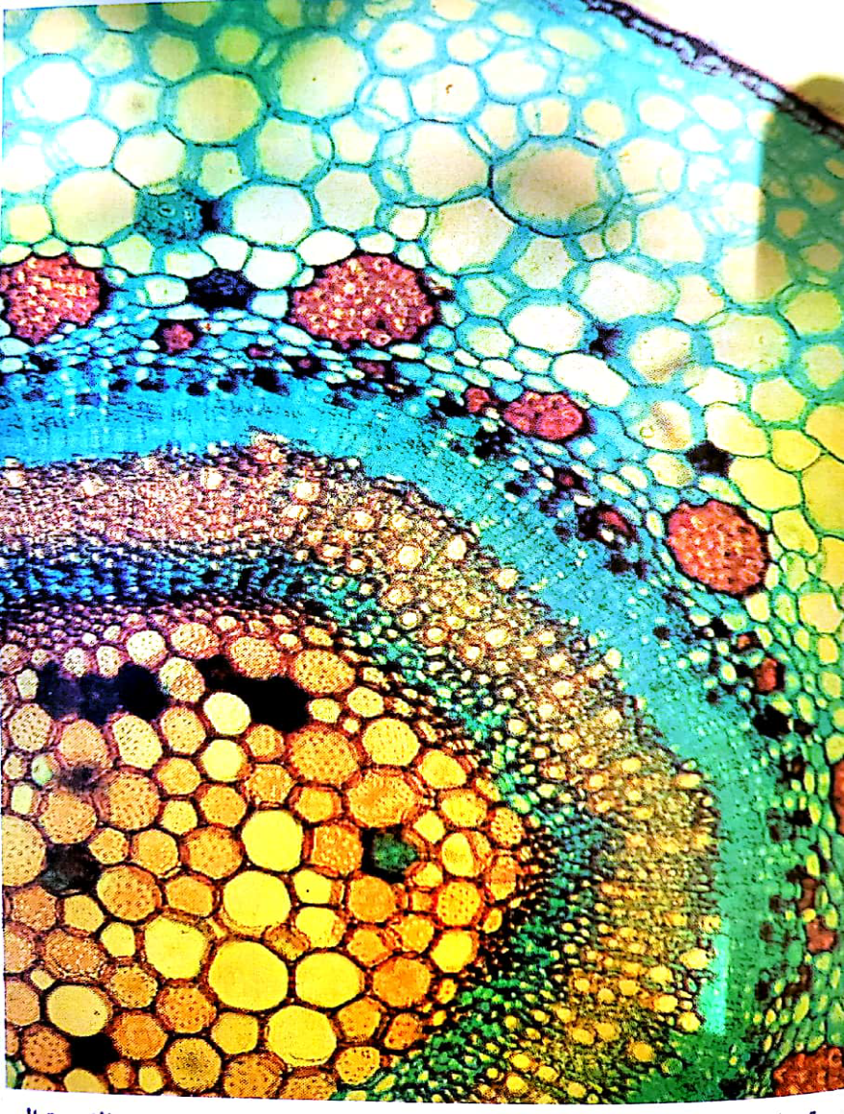
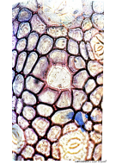
القشره العصيريه في ساق نبات الهرم
الغدد الملحيه في اوراق نبات القطف

